Slide 1
Культурные и антропогенные ландшафты
Учитель географии МАОУ лицея №10 г. Советска
Ширшонкова Е.Н.

Slide 2
Ландшафт
территория, однородная по своему происхождению, истории развития и не делимая по зональным и азональным признакам
генетически однородный территориальный комплекс, сложившийся только в ему свойственных условиях, которые включают в себя: единую материнскую основу, геологический фундамент, рельеф, гидрографические особенности, почвенный покров, климатические условия и единый биоценоз (научное)

Slide 3
Культурные ландшафты
«Совместные творения человека и природы».
Они иллюстрируют эволюцию в веках человеческого сообщества и поселений, происходившую под влиянием неблагоприятных и/или благоприятных факторов естественной среды обитания человека
Традиционные культурные ландшафты способствуют сохранению биоразнообразия

Slide 4
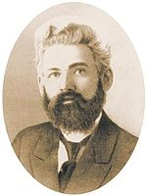
Лев Семенович Берг
В научную литературу
термин «культурный ландшафт» ввел Л.С.Берг.
Л.С. Берг — создатель современной физической географии
Основоположник ландшафтоведения

Slide 5
Условия для создания культурного ландшафта
рациональное использование и расширенное воспроизводство природных ресурсов.
эффективная утилизация возобновимых и неисчерпаемых энергетических ресурсов
осуществление инженерно-технических мероприятий, не вступающих в противоречие с природной средой
предотвращение стихийных процессов
оптимизация санитарно-гигиенических условий

Slide 6
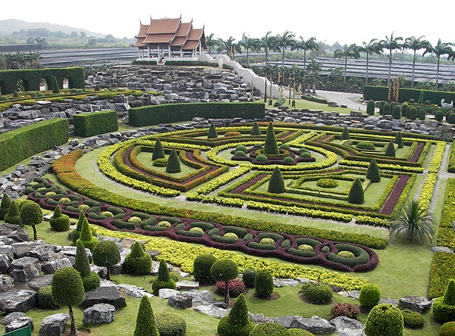
Требования
культурный ландшафт не должен быть однообразным
не должно быть антропогенных пустошей, заброшенных карьеров, отвалов, свалок
должен иметь охраняемые территории
должен быть выполнен комплекс работ по улучшению, восстановлению и облагораживанию гидрографической сети

Slide 7
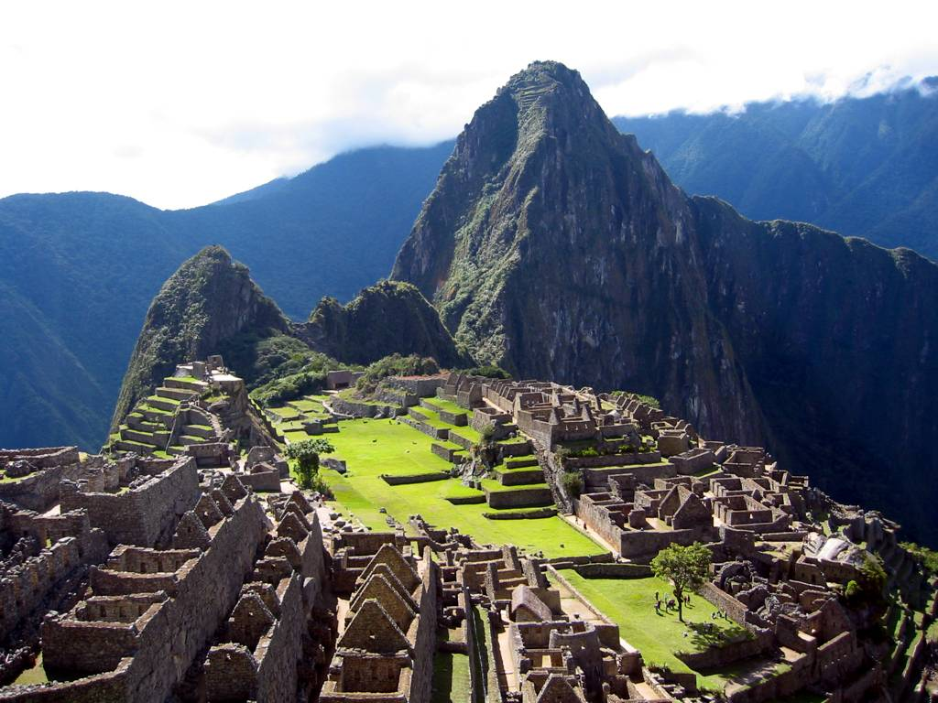
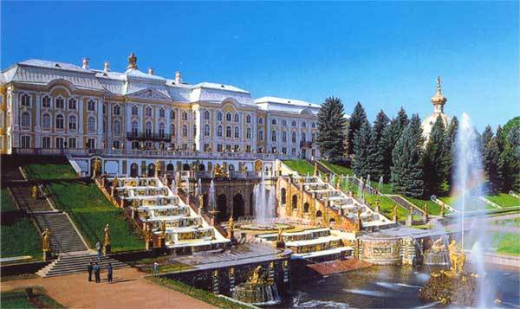
Основные категории культурных ландшафтов
ландшафт, сознательно задуманный и исполненный человеком (садовый и парковый ландшафты)
органически развивающиеся ландшафты (реликтовые ландшафты, развивающийся ландшафт)
ассоциативный культурный ландшафт (включены в Список культурного наследия)

Slide 8
Культурный ландшафт — это гармония между деятельностью человека и природой.
Культурный ландшафт - это целостная, территориально-локализованная совокупность природных, технических и социально-культурных явлений, сформировавшихся в результате влияния природных процессов и художественно-творческой, интеллектуально-созидательной и жизнеобеспечивающей деятельности людей

Slide 9
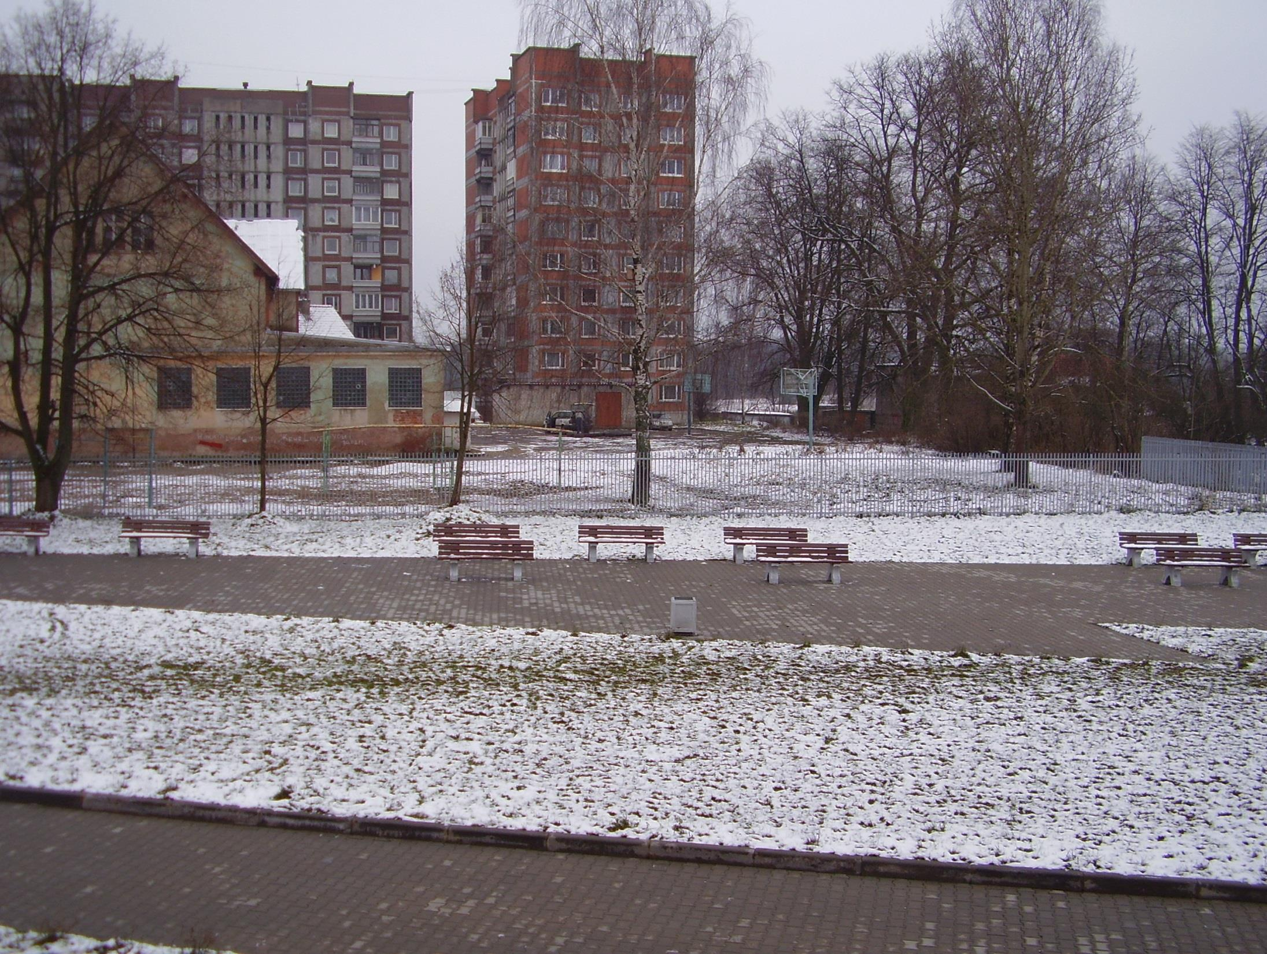
Антропогенные ландшафты
Природный ландшафт, измененный в результате хозяйственной деятельности человека

Slide 10
Классификация антропогенных ландшафтов по содержанию
Сельскохозяйственные комплексы (возделанные поля, культурные луга и т.п.).
Лесные комплексы (вторичный лес, искусственные посадки леса).
Водные комплексы (пруды, водохранилища).
Промышленные комплексы (включая дорожные).
Селитебные комплексы – ландшафты населенных пунктов, от мелких сел до крупнейших городов.

Slide 11
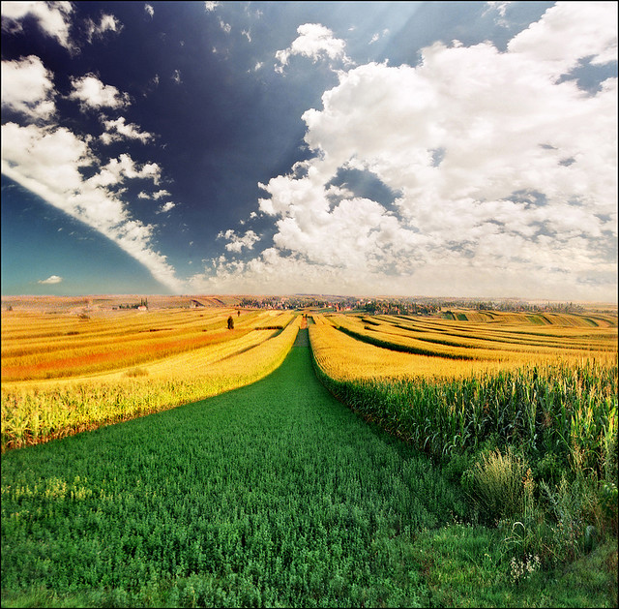
Сельскохозяйственные ландшафты

Slide 12
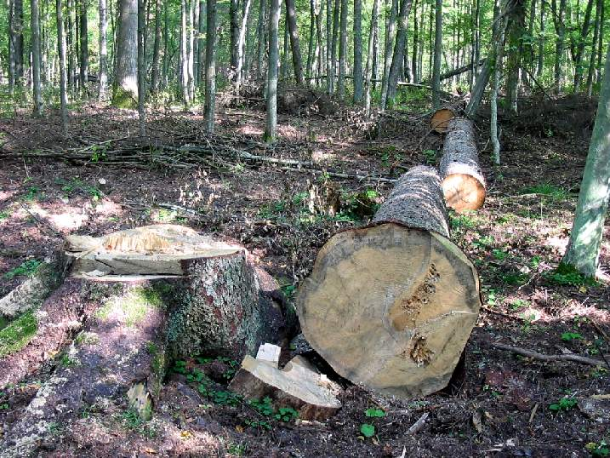
Лесные ландшафты

Slide 13
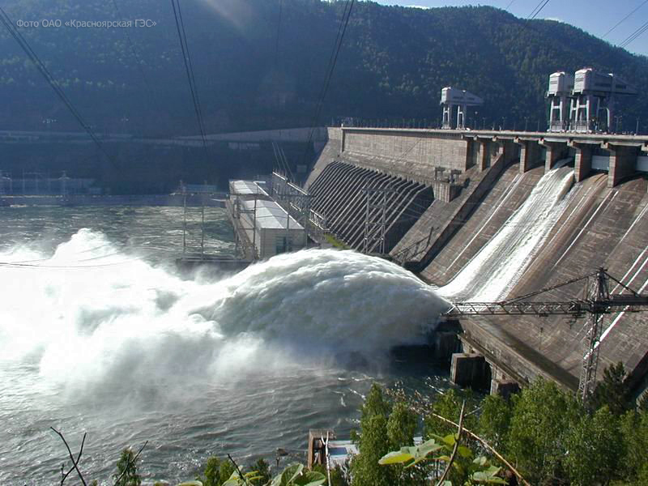
Водные ландшафты

Slide 14
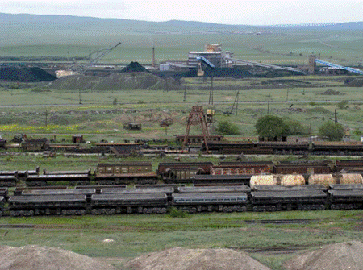
Промышленные ландшафты

Slide 15
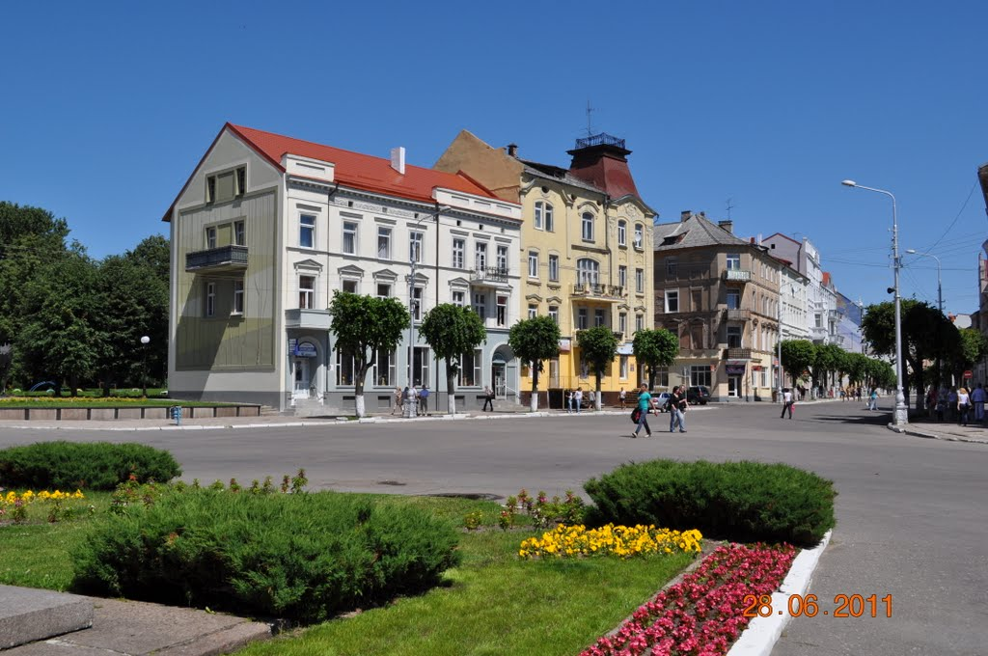
Селитебные (городские) ландшафты

Slide 16
Домашнее задание
Параграф 53
Подготовить сообщение о культурных ландшафтах

Slide 17
Ресурсы
http://nasledie.org.ru/legalbase/kulturnye-landshafty
http://vestnik.osu.ru/2007_10/5.pdf
http://iclass.home-edu.ru/mod/lesson/view.php?id=308748&pageid=50477
https://ru.wikipedia.org/wiki/%D0%91%D0%B5%D1%80%D0%B3,_%D0%9B%D0%B5%D0%B2_%D0%A1%D0%B5%D0%BC%D1%91%D0%BD%D0%BE%D0%B2%D0%B8%D1%87
http://refleader.ru/ujgotrbew.html
http://www.geo-site.ru/index.php/2011-01-19-17-49-08/102-2011-01-19-17-03-25/372-klassifikatsia-antropogennyh-landshaftov.html
Житин Ю.Е. Ландшафтоведение: Учебное пособие / Ю.Е. Житин, Т.М. Парахневич. – Воронеж: ВГАУ, 2003. – 218 с

